Slide 1

Prahovacie metódy
Skupina A
Michal Balogh
Jana Kampová
LS 2026

Slide 2
Čo je prahovanie?
Technika segmentácie obrazu
Oddelenie popredia od pozadia, predspracovanie
Každý pixel sa porovná s prahom T
Vstup: grayscale obraz
Výstup: binárny obraz (0 alebo 255)

Slide 3
Zadanie
Implementácia a porovnanie algoritmov :
globálne prahovanie (manuálne)
Otsuho metóda
adaptívne prahovanie

Slide 4
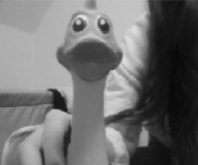
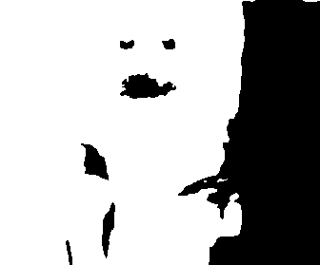
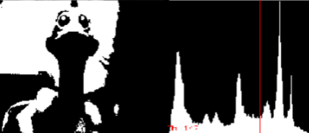

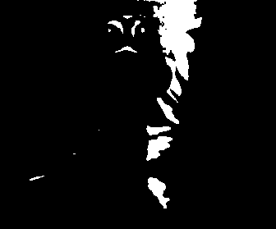
Globálne prahovanie (manuálne)
Princíp:
Fixná hodnota (Threshold) pre celý obraz
Zlyhá pri nerovnomernom osvetlení
64
128
192

Slide 5
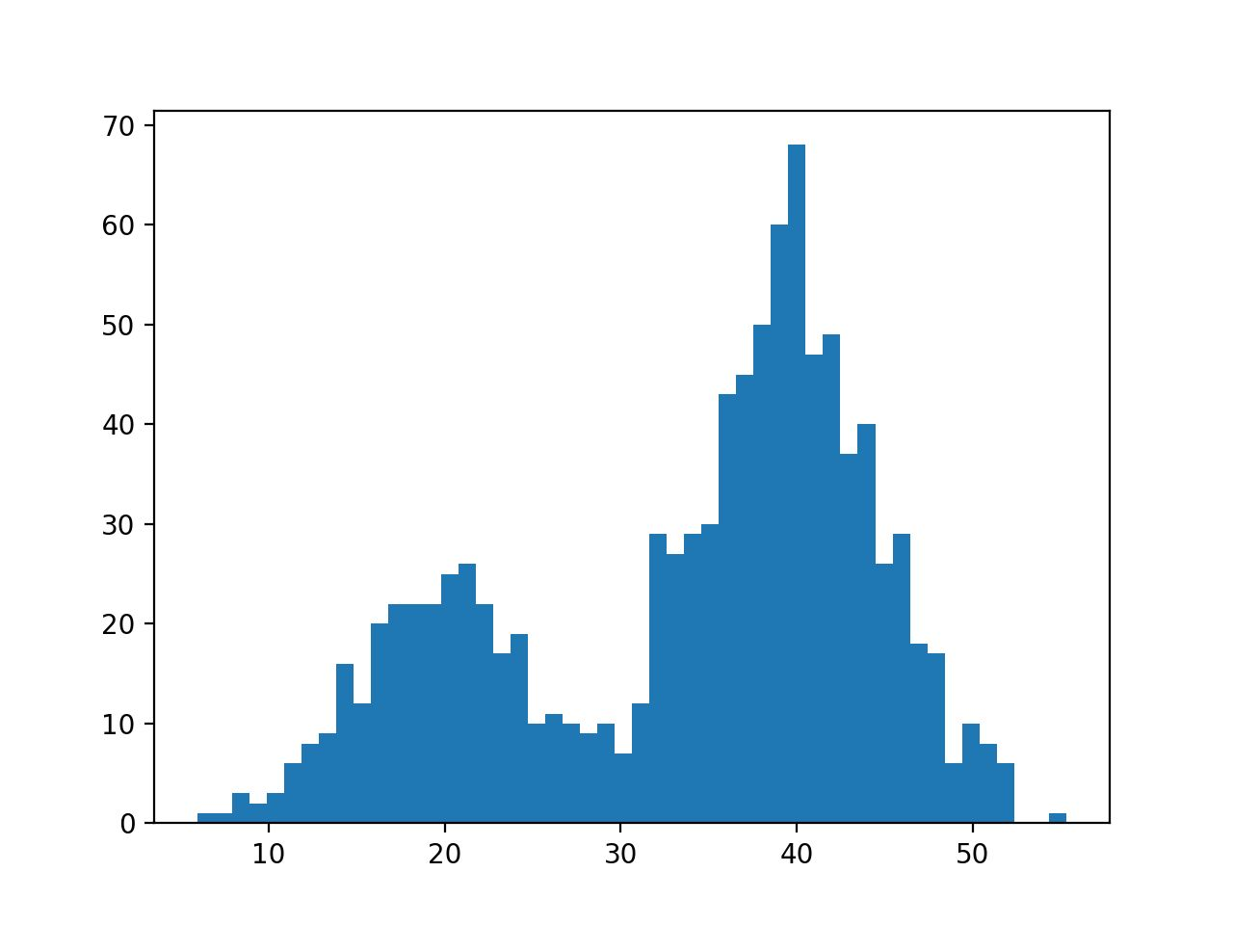
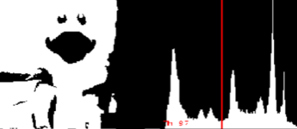
Otsuho metóda
Princíp:
Výpočet histogramu
Hľadanie maxima medzi-triednej variancie
Prehľadá všetky možné prahy (0–255) a vyberie najlepší
Funguje dobre na bimodálny histogram

Slide 6
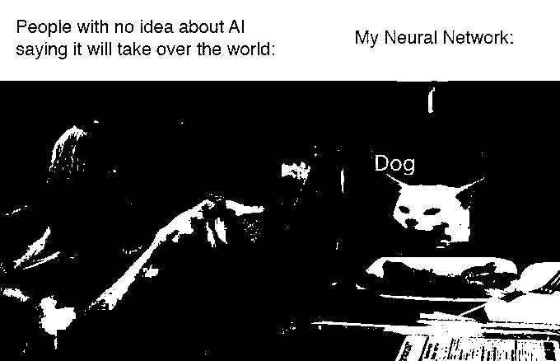
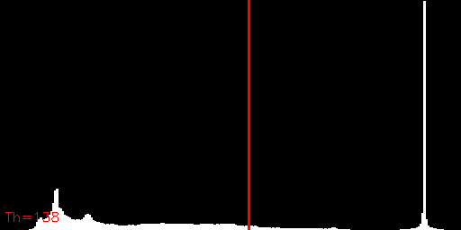
Otsuho metóda

Slide 7
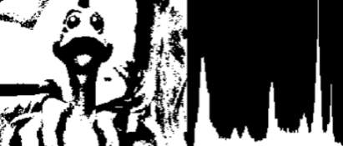
Adaptívne prahovanie (lokálny priemer)
Princíp:
Výpočet lokálneho priemeru okolia veľkosti N * N pre každý pixel pomocou integrálov
Výhoda: Odolný voči nerovnomernému osvetleniu
Nevýhoda: pomalšie, citlivejšie na šum

Slide 8
Porovnanie:
Metóda | Výhody | Nevýhody
Global | Jednoduché, rýchle | Citlivé na osvetlenie
Otsu | Automatický prah | Predpokladá bimodálny histogram
Adaptive | Odolné voči nerovnomernému osvetleniu | Pomalšie, šum
Metóda | Zhoda (%) | MSE (Chyba)
Global | 100 % | 0
Otsu | 99.8 % | < 0.5
Adaptive | 98.5 % | < 0.2

Slide 9

Ďakujeme za pozornosť

